Slide 1
VROEGER OF LATER ?
WTC DE YZERTOERISTEN

Slide 2
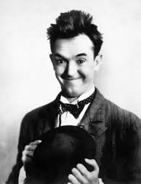
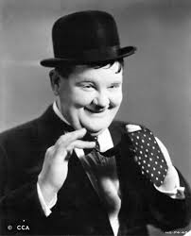
1 VROEGER OF LATER ?
Geboren vroeger of later
Geboren in 1890

Slide 3


2 VROEGER OF LATER ?
1920 : 1e maal kampioen
1e maal kampioen vroeger of later

Slide 4
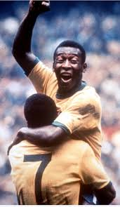
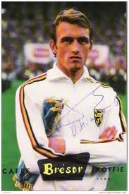
3 VROEGER OF LATER ?
Geboren in 1940
Geboren in ????

Slide 5
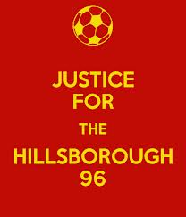
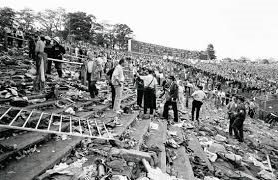
4 VROEGER OF LATER ?
Hillsboroughramp in 1989
Heizeldrama in ?????

Slide 6
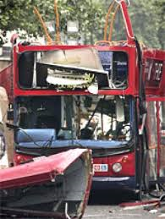
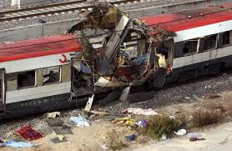
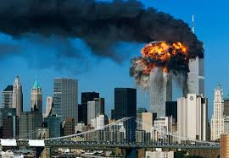
5 Zet in juiste volgorde : aanslagen : 3 pt of 0 pt
London
Madrid
New York

Slide 7
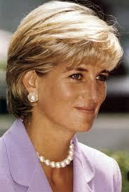
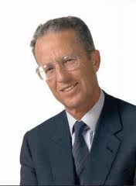
6 VROEGER OF LATER ?
Overleden in 1997
Overleden in ????

Slide 8
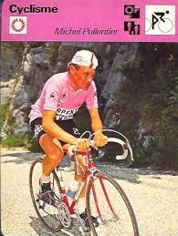
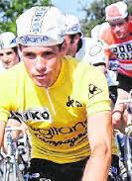
7 VROEGER OF LATER ?
Winnaar Giro in 1977
Winnaar Tour de France in ????

Slide 9
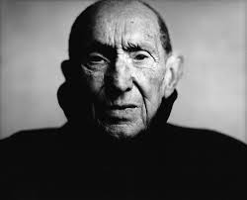
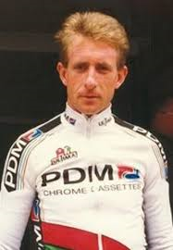
8 VROEGER OF LATER ?
Overleden dag van RVV 2004
Overleden dag van RVV ????

Slide 10
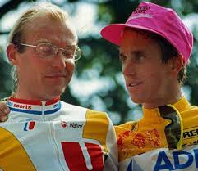
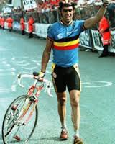
9 VROEGER OF LATER ?
Lemond – Fignon in 1989
WK Ronse val Criquielion in ????

Slide 11
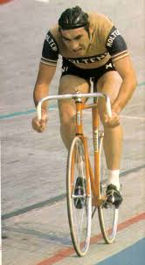
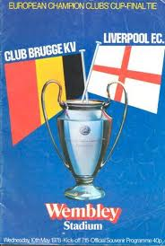
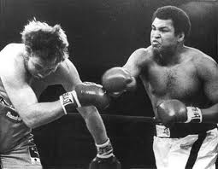
10 Zet in juiste volgorde : grote Belgische sportmomenten :
3 pt of 0 pt
Finale : Club op Wembley
Coopman - Ali
Werelduurrecord Eddy Merckx

Slide 12
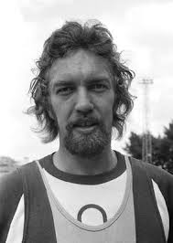
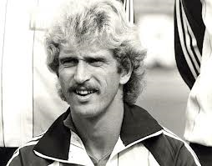
11 VROEGER OF LATER ?
Verongelukt in 1985
Verongelukt in ????

Slide 13
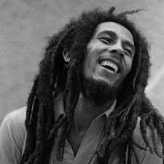
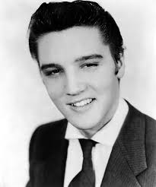
12 VROEGER OF LATER ?
Geboren in 1945
Geboren in ????

Slide 14
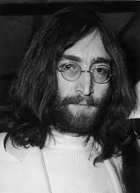
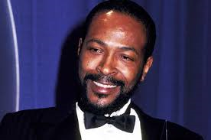
13 VROEGER OF LATER ?
Vermoord in 1980
Vermoord in ????

Slide 15
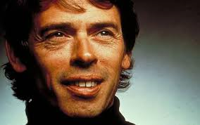
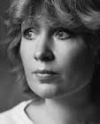
14 VROEGER OF LATER ?
Overleden in 1978
Overleden in ????

Slide 16
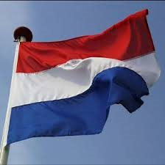
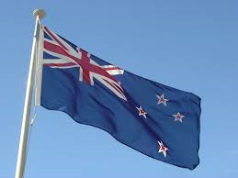
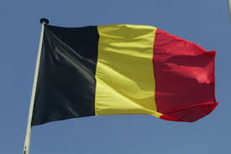
15 Zet in juiste volgorde : stemrecht voor vrouwen : 3 pt of 0 pt
Nederland
Nieuw Zeeland
België

Slide 17
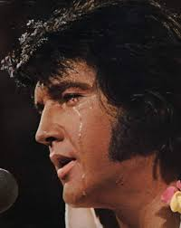
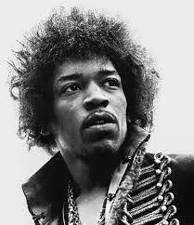
16 VROEGER OF LATER ?
Verdacht overlijden in 1977
Verdacht overlijden in ????

Slide 18
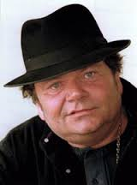
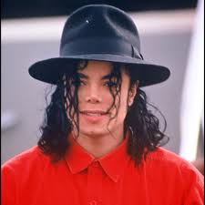
17 VROEGER OF LATER ?
overleden in 2009
overleden in ????

Slide 19
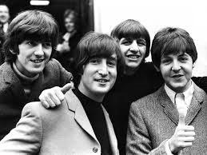
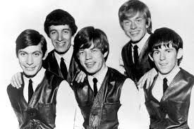
18 VROEGER OF LATER ?
Opgericht in 1960
Opgericht in ????

Slide 20
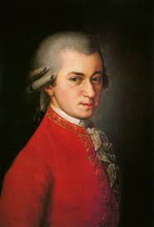
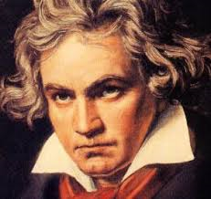
19 VROEGER OF LATER ?
Beethoven geboren in 1770
Mozart geboren in ????

Slide 21
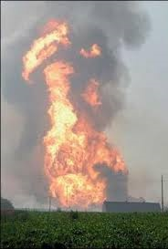
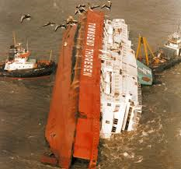
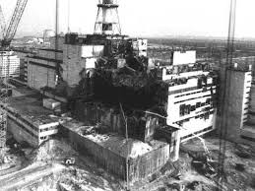
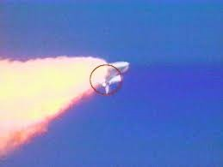
20 Zet in juiste volgorde : rampen : 4 pt of 0 pt
Gellingen gasramp
Herald of free entreprise
Tsjernobil
Ruimteveer Columbia

Slide 22
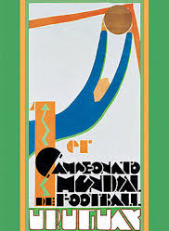
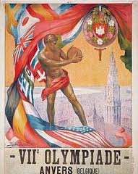
21 VROEGER OF LATER ?
1e WK voetbal in Uruguay in 1930
Olympische spelen Antwerpen in ????

Slide 23
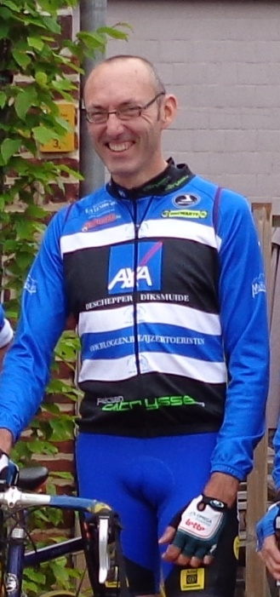
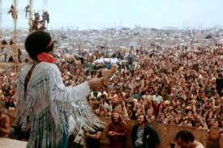
22 VROEGER OF LATER ?
Geboren in 1968
Woodstock festival in ????

Slide 24
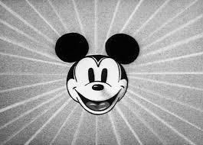
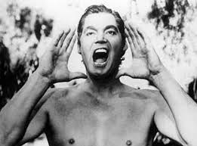
23 VROEGER OF LATER ?
Eerste tekenfilm mickey mouse 1928
Johny Weismuller (tarzan) geboren in ????

Slide 25
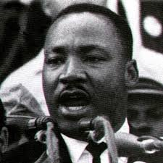

24 VROEGER OF LATER ?
Moord op JF Kennedy in 1963
Moord op ML King in ????

Slide 26





25 Zet in juiste volgorde : Belgisch Olympisch goud : 5 pt of 0 pt
Justin Henin
Tia Hellebaut
Robert Vandewalle
Fred Deburghgraeve
Roger Illegems

Slide 27

Schiftingsvraag
Hoeveel km’s reden de Yzertoeristen in clubverband in 2014? Dus alle km’s van de Yzertoeristen dit jaar samengeteld.

Slide 28
1 LATER
Geboren in 1892
Geboren in 1890

Slide 29
2 LATER
1920 : 1e maal kampioen
1e maal kampioen in 1947

Slide 30
3 LATER
Geboren in 1940
Geboren in 1943

Slide 31
4 VROEGER
Hillsboroughramp in 1989
Heizeldrama in 1985

Slide 32
5 juiste volgorde : aanslagen
New York 2001
Madrid 2004
London 2005

Slide 33
6 VROEGER
Overleden in 1997
Overleden in 1993

Slide 34
7 VROEGER
Winnaar Giro in 1977
Winnaar Tour de France in 1976

Slide 35
8 VROEGER
Overleden dag van RVV 2004
Overleden dag van RVV 1998

Slide 36
9 VROEGER
Lemond – Fignon in 1989
WK Ronse val Criquielion in 1988

Slide 37
10 juiste volgorde : grote Belgische sportmomenten
Werelduurrecord Eddy Merckx 1972
Finale : Club op Wembley 1978
Coopman – Ali 1976

Slide 38
11 VROEGER
Verongelukt in 1985
Verongelukt in 1976

Slide 39
12 VROEGER
Geboren in 1945
Geboren in 1935

Slide 40
13 LATER
Vermoord in 1980
Vermoord in 1984

Slide 41
14 LATER
Overleden in 1978
Overleden in 1984

Slide 42
15 juiste volgorde : stemrecht voor vrouwen
Nieuw Zeeland 1893
Nederland 1917
België 1948

Slide 43
16 VROEGER
Verdacht overlijden in 1977
Verdacht overlijden in 1970

Slide 44
17 VROEGER
overleden in 2009
overleden in 2004

Slide 45
18 LATER
Opgericht in 1960
Opgericht in 1962

Slide 46
19 VROEGER
Beethoven geboren in 1770
Mozart geboren in 1756

Slide 47
20 juiste volgorde : rampen
Tsjernobil 1986
Ruimteveer Columbia 2003
Herald of free entreprise 1987
Gellingen gasramp 2004

Slide 48
21 VROEGER
1e WK voetbal in Uruguay in 1930
Olympische spelen Antwerpen in 1920

Slide 49
22 LATER
Geboren in 1968
Woodstock festival in 1969

Slide 50
23 VROEGER
Eerste tekenfilm mickey mouse 1928
Johny Weismuller (tarzan) geboren in 1904

Slide 51
24 LATER
Moord op JF Kennedy in 1963
Moord op ML King in 1968

Slide 52
25 juiste volgorde :
Belgisch Olympisch goud
Robert Vandewalle 1980
Roger Illegems 1984
Fred Deburghgraeve 1996
Justin Henin 2004
Tia Hellebaut 2008

Slide 53
Schiftingsvraag
Hoeveel km’s reden de Yzertoeristen in clubverband in 2014? Dus alle km’s van de Yzertoeristen dit jaar samengeteld. 27474 km

